Slide 1
Ценностное предложение
Продажа: Квартира, кладовая, парковочное место; Сдача в аренду: нежилые помещения 1 этажа
Постоянное видеонаблюдение и охрана ЖК
Оптимальное соотношение цены и качества
Квартиры с черновой, предчистовой и чистовой отделкой, с желаемой конфигурацией комнат
Панорамное остекление с высокими окнами визуально увеличивающими пространство и наполняющими комнату естественным светом
Помощь с продажей старой недвижимости (trade-in)
Закрытая территория двора с яблоневым садом, комфортной детской площадкой и общей зоной отдыха
Близость к парку, детскому саду и школе, доступность КАД в пяти минутах

Slide 2
Бизнес-модель
Основные партнеры Поставщики стройматериалов и техники; Проектировочные организации; подрядные строительные организации; Банки; Сотрудничество с дизайнерами интерьеров, архитекторами и строительными компаниями; агенты по недвижимости; менеджеры по маркетингу; рекламные агенства. | Основные направления деятельности: Строительство жилого здания. Продажа жилых помещений, кладовых, парковочных мест через сайт застройщика и в отделе продаж. Целевая реклама. Предоставляем услуги ЖКХ. Сдача в аренду нежилых помещений. | Предлагаемые преимущества: Безопасность: видеонаблюдение, охрана. качество, соблюдение сроков, соотношение цены и качества, уникальный дизайн квартиры, наличие 2-х лифтов в т.ч. грузовой. Помощь в решении проблем с получением средств на покупку, проблем с жильем. Предоставление выбора планировок квартир из их многообразия. Пакеты услуг: квартира с черновой, предчистовой, чистовой отделкой. Помощь с продажей старой недвижимости. Подземный и наземный паркинг. | Отношения с клиентами Индивидуальный подход к клиентам. Помощь при возникновении вопросов, претензий, пожеланий в отделе продаж. Регулярная организация мероприятий и собраний для жильцов. | Сегменты клиентов Продукт направлен на все слои населения. Основные клиенты – семьи без детей, либо с одним ребенком.
 | Основные ресурсы Строительная техника, стройматериалы, рабочая сила, (в том числе строители, разработчики, контролеры), логистика, земельный участок, бюджет, время
Структура расходов Расходы на строительные материалы, сотрудников, информационное обеспечение, логистику, земельный участок, технику, реклама. |  |  | Потоки выручки Прибыль от продажи квартир, кладовых и парковочных мест. Цена квартир будет зависеть от площади, этажа и выбранной отделки. Сдача в аренду коммерческих помещений на первом этаже. Предоставление дополнительных услуг для жильцов (например, уборка, консьерж-сервис и т. д.). Прибыль придет после сдачи проекта с эскроу-счетов.

Slide 3
Сравнение Ценностных предложений
Выгодогенераторы | Продукт/сервис
Индивидуальные конфигурации комнат, закрытая территория с яблоневым садом, комфортной детской площадкой и общей зоной отдыха, наличие личных кладовых, подземный паркинг | Жилой комплекс комфорт класса с пешей доступностью до метро, дизайнерскими холлами и фасадами зданий. Развитая социальная инфраструктура на территории ЖК. Близость к горнолыжным курортам и озерам. Спортивные площадки с тренажерами. Площадка для дрессировки собак. Наличие помещений для ведения бизнеса.
Болеутолители
Личное жилье с парковочным местом и кладовой, индивидуальная планировка квартир
Желания | Цели
Жизнь в собственной квартире на охраняемой территории ЖК. Наличие личного парковочного места, кладовой для хранения личных вещей. Придомовая благоустроенная территория. | Найти комфортабельное жилье по выгодной цене, с наличием вблизи детского сада и школы, а также парка и мест отдыха.
Боли
Отсутствие собственной квартиры. Нет свободного парковочного места. Негде хранить личные вещи.

Slide 4
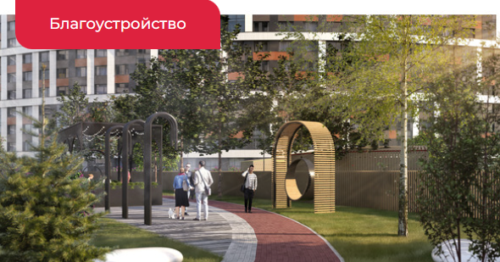
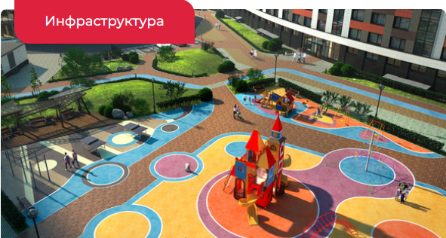
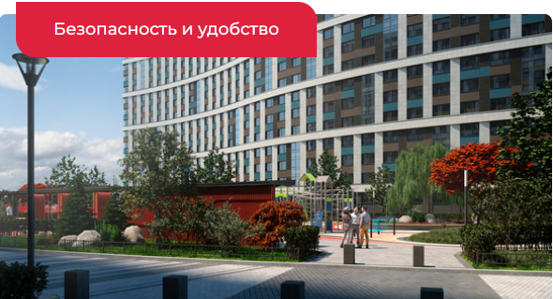
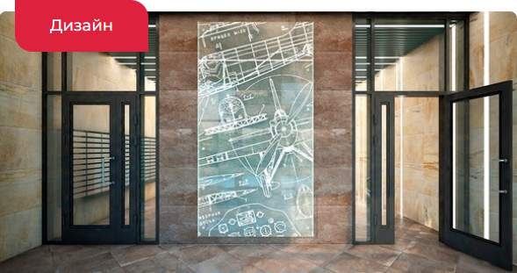
ЖК “АВИАТОР”
Notes:
Добро пожаловать в наш многоквартирный жилой комплекс - идеальное место для вашей мечты о комфортной и безопасной жизни!
Мы позаботились о вашей безопасности, установив видеонаблюдение и организовав круглосуточную охрану. Вы можете быть уверены, что ваша семья и имущество находятся под надежной защитой.
Но жизнь рядом с людьми не ограничивается только безопасностью. Мы стремимся предоставить вам высочайшее качество жизни, соблюдая все сроки и обещания. Наша команда профессионалов гарантирует, что каждая деталь в вашей квартире будет выполнена с максимальным качеством.
Мы также гордимся тем, что предлагаем нашим клиентам оптимальное соотношение цены и качества. Мы понимаем, что покупка недвижимости - это серьезное решение, и поэтому стараемся предложить вам самые выгодные условия.
Однако наше преимущество не ограничивается только безопасностью, качеством и ценой. Наш уникальный дизайн квартир придется по вкусу даже самым требовательным покупателям. Мы сделали все возможное, чтобы каждая квартира была уникальной и отражала вашу индивидуальность.
И наконец, наш комплекс обеспечен двумя лифтами, включая грузовой. Вы больше не будете испытывать неудобство при перевозке тяжелых вещей или покупок. Мы помогаем вам решить все возникающие проблемы, чтобы ваша жизнь была максимально комфортной.
Кроме того, мы предлагаем различные пакеты услуг, включая квартиры с черновой, предчистовой и чистовой отделкой. Мы также готовы помочь вам с продажей старой недвижимости и предоставить доступ к подземному и наземному паркингу.
Мы понимаем, что покупка недвижимости может быть сложным процессом, поэтому мы готовы помочь вам с получением средств на покупку и решить все возникающие проблемы с жильем.
Выбирая наш многоквартирный жилой комплекс, вы выбираете безопасность, качество, уникальный дизайн и удобство. Мы готовы помочь вам решить все ваши вопросы и сделать вашу мечту о собственном жилье реальностью. Обратитесь к нам сегодня, и мы с радостью поможем вам!

